Slide 1
视觉SLAM十四讲 从理论到实践
高翔 清华大学 2016年冬

Slide 2
第二讲 初识SLAM
Chapter 1: Introduction

Slide 3
第二讲 初识SLAM 理论部分

Slide 4
第二讲 初识SLAM
本讲目标
理解一个视觉SLAM框架由哪几个模块组成，各模块的任务是什么。
搭建编程环境，为开发和实验做准备。
理解如何在Linux下编译并运行一个程序。如果它出了问题，我们又如何对它进行调试。
掌握cmake的基本使用方法。

Slide 5
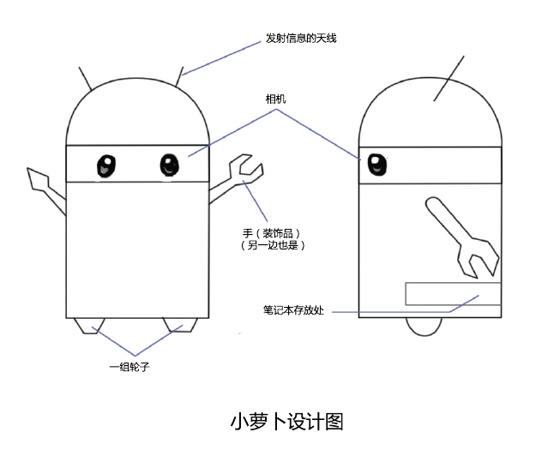
第二讲 初识SLAM
小萝卜的例子
对于移动机器人（Mobile robots）
自主运动能力 非常关键
轮子和电机
通讯
主要传感器：相机
为什么使用相机？
有眼睛、大脑和四肢的人类，能够在任意环境里轻松自在地行走、探索，我们（天真地）觉得机器人也能够完成这件事。

Slide 6
第二讲 初识SLAM
Question 自主运动两大基本问题
我在什么地方？——定位
周围长什么样子？——建图
机器人的“内外兼修”：定位侧重对自身的了解，建图侧重对外在的了解
相互耦合的两个问题
准确的定位需要精确的地图
精确的地图来自准确的定位

Slide 7
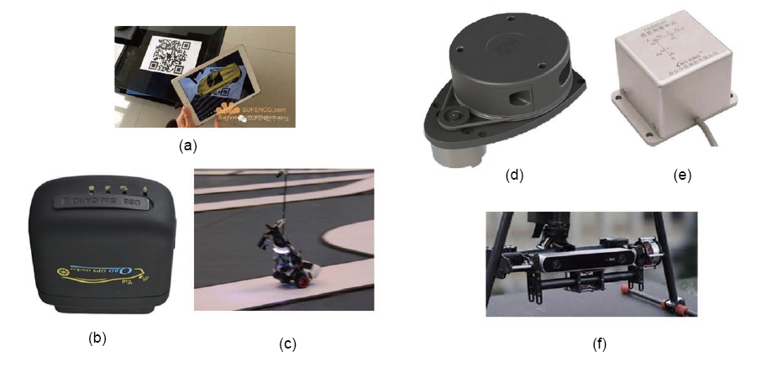
第二讲 初识SLAM
How to do SLAM？——Sensors
两类传感器
安装于环境中的：
二维码 Marker
GPS
导轨、磁条
携带于机器人本体上的
IMU
激光
相机

Slide 8
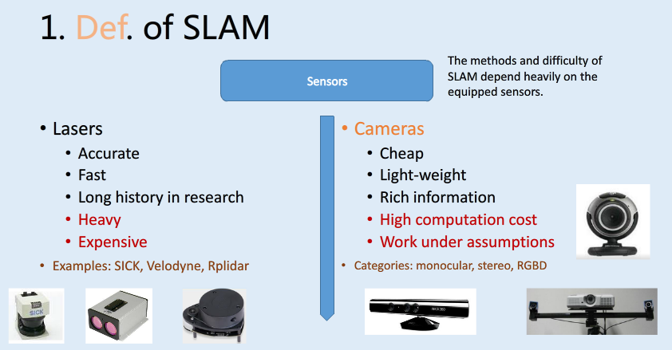
第二讲 初识SLAM
环境中的传感器限制了应用环境
需要环境允许使用GPS、允许贴marker
而SLAM强调未知环境
更重视携带式传感器

Slide 9
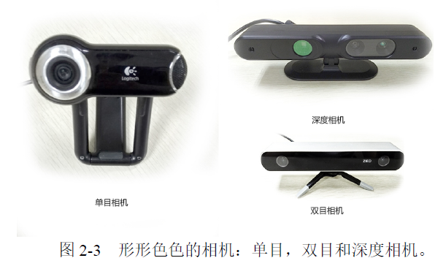
第二讲 初识SLAM
相机
以一定速率采集图像，形成视频
分类
单目 Monocular
双目 Stereo
深度 RGBD
其他 鱼眼 全景 Event Camera, etc.

Slide 10
第二讲 初识SLAM
相机的本质
以二维投影形式记录了三维世界的信息
此过程丢掉了一个维度：距离
各类相机主要区别：有没有深度信息
单目：没有深度，必须通过移动相机产生深度 Moving View Stereo
双目：通过视差计算深度 Stereo
RGBD：通过物理方法测量深度

Slide 11
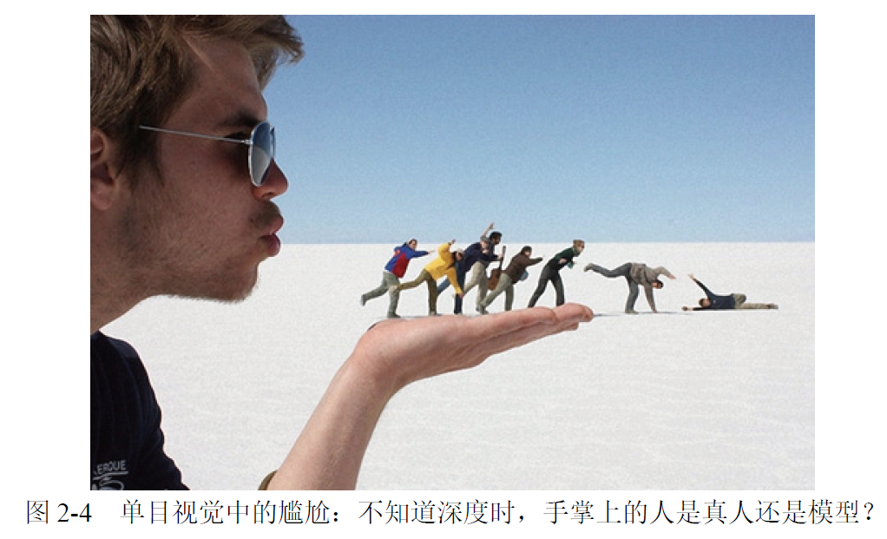
第二讲 初识SLAM
仅有一个图像时：
可能是很近但很小的物体
可能是很远但很大的物体
它们成像相同
必须在移动相机后才能得知相机的运动和场景的结构

Slide 12
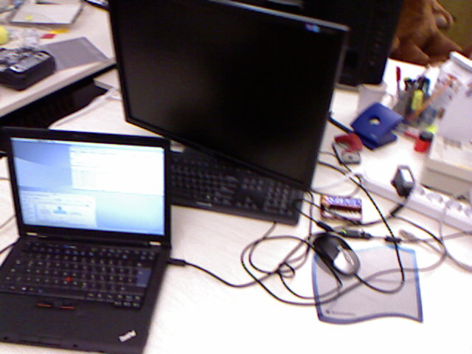
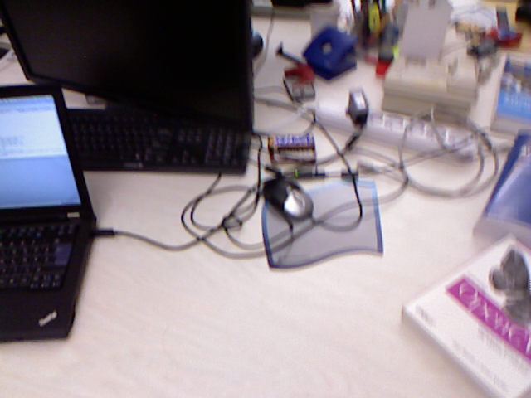
第二讲 初识SLAM
当相机运动起来时
场景和成像有几何关系
近处物体的像运动快
远处物体的像运动慢
可以推断距离

Slide 13
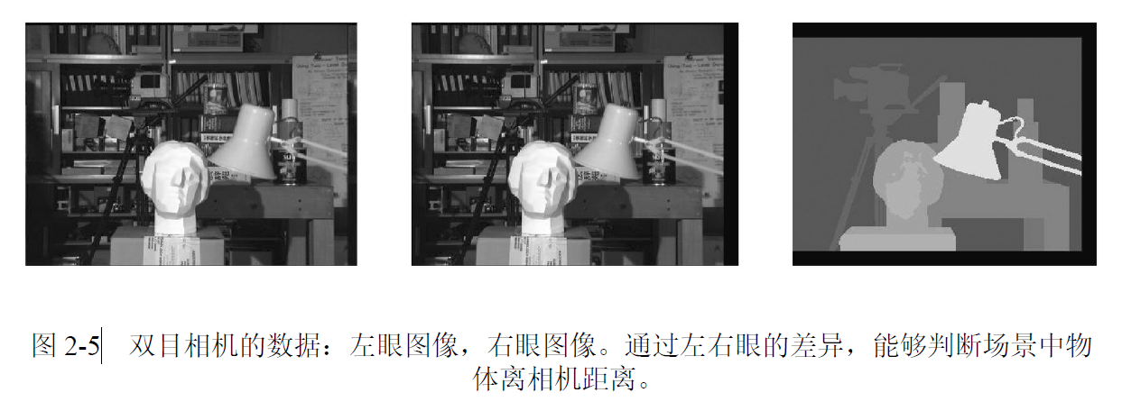
第二讲 初识SLAM
双目相机：左右眼的微小差异判断远近
同样，远处物体变化小，近处物体变化大——推算距离 计算量非常大

Slide 14
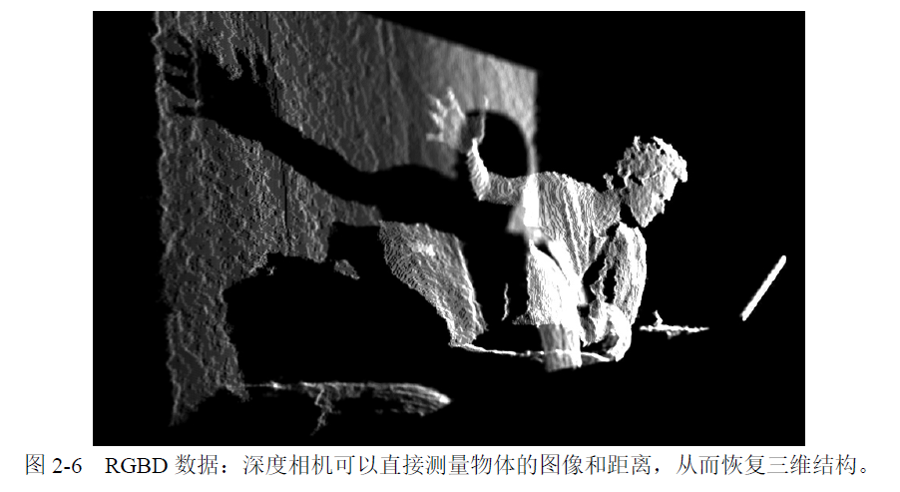
第二讲 初识SLAM
深度相机
物理手段测量深度
结构光 ToF
主动测量，功耗大
深度值较准确
量程较小，易受干扰

Slide 15
第二讲 初识SLAM
共同点
利用图像和场景的几何关系，计算相机运动和场景结构 Motion & Structure
三维空间的运动和结构
图像来自连续的视频

Slide 16
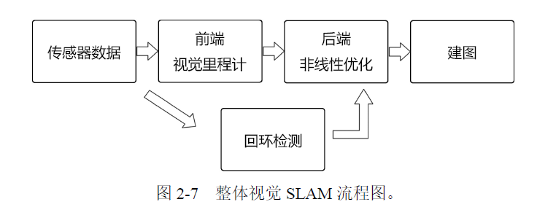
第二讲 初识SLAM
视觉SLAM框架
前端：VO
后端：Optimization
回环检测 Loop Closing
建图 Mapping

Slide 17
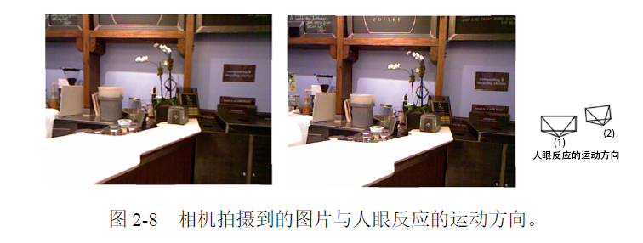
第二讲 初识SLAM
视觉里程计 Visual Odometry
相邻图像估计相机运动
基本形式：通过两张图像计算运动和结构
不可避免地有漂移
方法
特征点法 第七讲
直接法 第八讲

Slide 18
第二讲 初识SLAM
后端优化
从带有噪声的数据中优化轨迹和地图 状态估计问题
最大后验概率估计 MAP
前期以EKF为代表，现在以图优化为代表 第十、十一讲

Slide 19
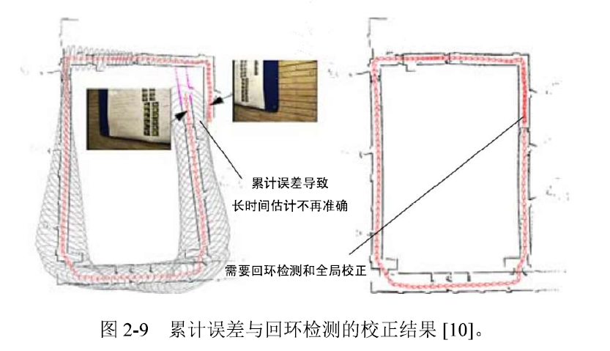
第二讲 初识SLAM
回环检测
检测机器人是否回到早先位置
识别到达过的场景
计算图像间的相似性
方法：词袋模型 第十二讲

Slide 20
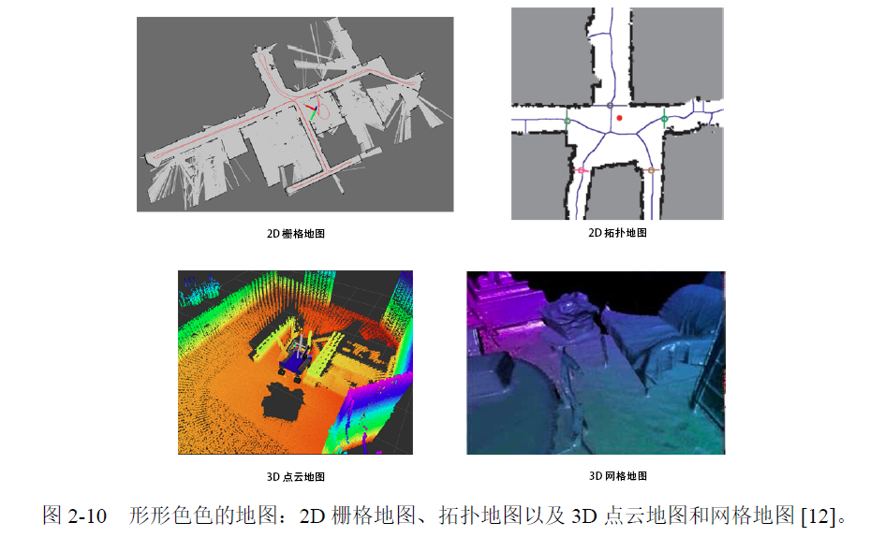
第二讲 初识SLAM
建图 第十三讲
用于导航、规划、通讯、可视化、交互等
度量地图 vs 拓扑地图
稀疏地图 vs 稠密地图

Slide 21



第二讲 初识SLAM
SLAM问题的数学描述
离散时间：
小萝卜的位置：
小萝卜是从上一个时刻运动到下一个时刻的
运动方程：
$$t=1,2,…,k$$
需要把它们都看成随机变量，服从概率分布
$$x_{1},x_{2},…,x_{k}$$
$$x_{k}=f\left(x_{k−1},u_{k},w_{k}\right)$$
上一时刻
输入
噪声

Slide 22




第二讲 初识SLAM
SLAM问题的数学描述
路标（三维空间点）：
传感器在位置 处，探测到了路标
观测方程：
$$y_{1},y_{2},…,y_{n}$$
$$x_{k}$$
$$y_{j}$$
$$z_{k,j}=h\left(x_{k},y_{j},v_{k,j}\right)$$

Slide 23
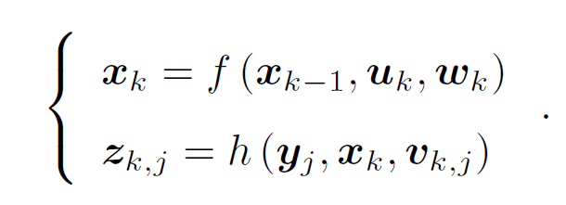
第二讲 初识SLAM
两个基本方程：
Question：
位置是三维的，如何表述？——第三、四讲
观测是相机中的像素点，如何表述？ ——第五讲
已知 u, z 时，如何推断 x, y？ ——第六讲
运动方程
观测方程

Slide 24
第二讲 初识SLAM 实践部分

Slide 25
第二讲 初识SLAM 实践部分
演示内容
安装Ubuntu
理解一个程序由哪些部分构成
Hello SLAM
头文件和库文件
使用IDE

